Slide 1
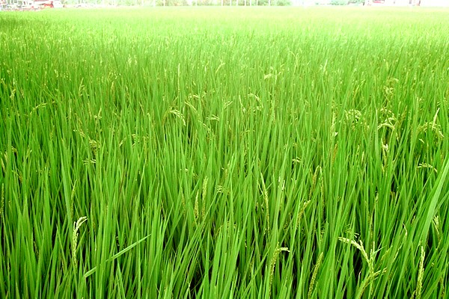
第4节 能量之源—光与光合作用
二、光合作用的原理和应用
光合作用是指绿色植物通过叶绿体，利用光能，把二氧化碳和水转化成储存能量的有机物，并且释放出氧气的过程。

Slide 2
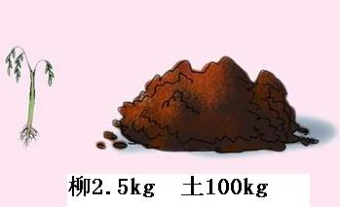
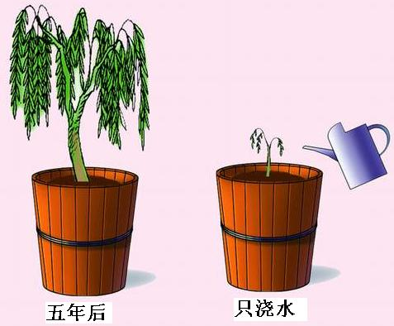
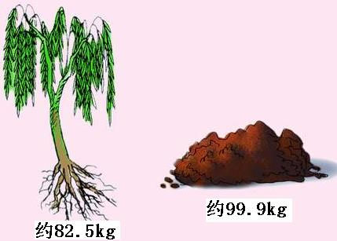
●光合作用的探究历程 P101
1. 1648年 比利时 海尔蒙特
以前，人们一直以为，小小的种子之所以能够长成参天大树，完全依靠于土壤。
结论：建造植物体的原料是水分。

Slide 3
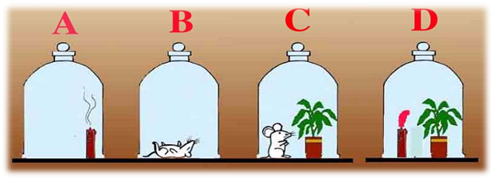
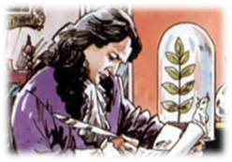
2. 1771年 英国 普利斯特利
结论？
植物可以更新空气

Slide 4
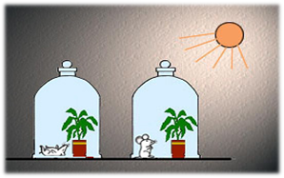
3. 1779年 荷兰 英格豪斯
史料：普利斯特利同时代的其他人在重复普利斯特利实验时有时成功，有时失败。
资料：1779年，英格豪斯先后做了500多次的植物更新空气的实验，结果发现：普利斯特利的实验只有在阳光照射下才能成功；植物体只有绿叶才能更新污浊的空气。
到1785年，发现了空气的组成，人们才明确绿叶在光下放出的
是O₂，吸收的是CO₂。

Slide 5
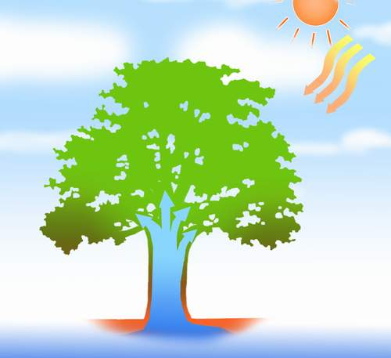

4. 1845年 德国 梅耶
O2
根据能量转化与守恒定律：
光
化学能
光能
储存在什么物质中？
CO2
水

Slide 6
5. 1864年 德国 萨克斯
一半曝光，一半遮光
（防止色素干扰）
酒精脱色
暗处理
（消耗掉叶片中
原有的营养物质）
碘蒸汽处理
对照实验？设计实验，验证光合作用能产生淀粉? 需要光？
结论：光合作用的产物除氧气外还有淀粉。

Slide 7
总结
实验步骤：
目的
对绿色植物A饥饿处理
（黑暗处理几小时)
消耗掉可能储存的淀粉
将处理后A置于光下
一段时间
充分进行光合作用
取A一张叶片a，放在酒精内
沸水浴加热
脱色处理，排除干扰
向叶片a滴加碘液，
观察叶片是否变蓝
检验是否生成淀粉

Slide 8
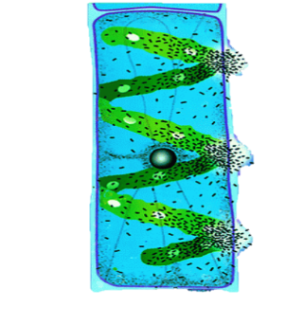
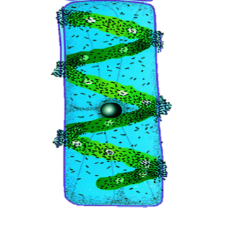

6. 1880年 德国 恩格尔曼
没有空气的黑暗条件下
没有空气的光照条件下
一半曝光，一半遮光
极细的光束
现象：
现象：
好氧细菌只集中在叶绿体
被光束照射到的部位
好氧细菌分布在叶绿体所有受光部位的周围
结论：
氧是由叶绿体释放出来的，叶绿体是光合作用的场所。

Slide 9
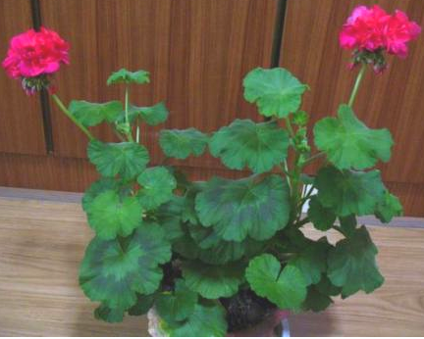
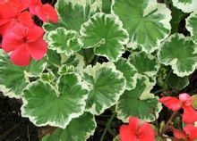
任务：设计实验，验证光合作用的场所——叶绿体
思考：能否有更直接的方式观察到光合作用发生在叶绿体呢？
Notes:
银边天竺葵实验的前提是人们已经搞清楚了其叶片周围银色部分无叶绿体，而中间绿色部分存在叶绿体，实际上整个实验并没有直接观察到叶绿体参与光合作用

Slide 10
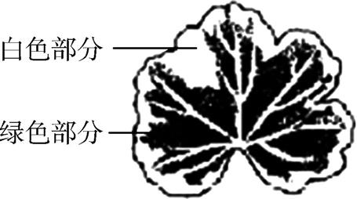
科学探究
银边天竺葵叶片的边缘呈白色。中间呈绿色(如图所示)。不考虑
叶片中光合产物的转移，请以银边天竺葵的叶片为材料，设计一组
实验，验证叶绿体是进行光合作用的场所，简要写出实验思路并
预测结果。
实验思路：先把叶片在暗处放置一段时间，然后再将其置于光下一段时间，最后分别检测叶片白色部分和绿色部分是否有淀粉生成。
预测结果：叶片白色部分没有淀粉生成，绿色部分有淀粉生成。

Slide 11

7. 任务：设计实验，探究O₂的来源 1841年 美国 鲁宾、卡门
对照？对比？
C¹⁸O₂ + H₂O
CO₂ + H₂¹⁸O
O₂
¹⁸O₂
方法：同位素标记法
结论：
光合作用释放的氧气来自水。

Slide 12
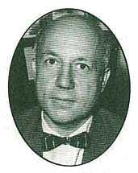
8.20世纪40年代 美国 卡尔文
用¹⁴C标记¹⁴CO₂，供小球藻进行光合作用，探明了CO₂中的C的去向，称为卡尔文循环。
●同位素示踪技术
卡尔文循环：
CO₂ → C₃ → (CH₂O)

Slide 13
思考总结
通过以上的研究和探索，光合作用的场所、条件、原料、产物是分别是什么吗？
光合作用的定义：
绿色植物通过叶绿体，利用光能，把CO₂和H₂O转化成储存能量的有机物，并释放出O₂的过程。
总反应式：
光能
CO₂ + H₂O
（CH₂O）+ O₂
叶绿体

Slide 14
光合作用的过程
1.光合作用反应式：
光能
CO₂ + H₂O
（CH₂O）+ O₂
叶绿体

Slide 15


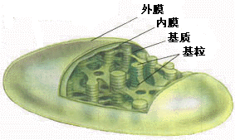
类胡萝卜素
胡萝卜素
叶黄素
橙黄色
黄色
色素
叶绿素
蓝绿色
叶绿素a
叶绿素b
黄绿色
色素
类囊体
酶
叶绿体基质

Slide 16

2.光合作用的过程：两个阶段
2H₂O
O₂
水在光下分解
供氢
2C₃
4[H]
CO₂
可见光
酶
固定
ATP
供能
多种酶参加催化
酶
C₅
ADP+Pi
还原
（CH₂O）
光反应过程
暗反应过程
（在类囊体的薄膜上进行）
（在叶绿体的基质中进行）

Slide 17

光反应阶段
概念：
光合作用第一个阶段中的化学反应，必须有光才能进行。
条件：
光、色素、酶
O₂
H₂O
场所：
类囊体的薄膜上
水在光下分解
过程：
[H]
光
+
H₂O
[H]
O₂
酶
叶绿体中
的色素
物质
酶
ATP
ADP+Pi
光能
ATP
+
酶
能量：
光能
ATP中活跃化学能
ADP+Pi

Slide 18

暗反应阶段
概念：
光合作用的第二个阶段中的化学反应，有没有光都可以进行。
场所：
叶绿体基质中
供氢
2C₃
[H]
固
定
CO₂
条件：
多种酶、ATP、[H]、CO₂
酶
原还
过程：CO₂的固定；还原C₃
多种酶
参加催化
酶
ATP
C₅
酶
CO₂₊ C₅
2C₃
(CH₂O)+C₅
[H] ATP
物质
ADP+Pi
(CH₂O)
酶
糖类
ATP
ADP+Pi +能量
能量：
ATP中活跃的化学能 有机物中稳定的化学能

Slide 19
光合作用总过程：
H₂O
O₂
2C₃
光解
固定
4[H]
CO₂
吸收
色素分子
还原
多种酶
可见光
C₅
ATP
酶
能
ADP+Pi
(CH₂O)
光反应
暗反应
（光、色素、酶、H₂O）
（不需要光、酶、ATP、 [H]、CO₂）

Slide 20
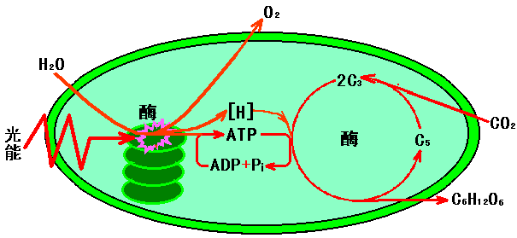
光反应
水的光解：
[H]+O ₂
H₂O ^{光}
ATP的形成：
酶
ATP
2.过程
ADP + Pi +能量
酶
暗反应
CO₂的固定：
CO₂ + C₅
2C₃
酶
CO₂的还原：
2C₃
CH₂O
[H] ATP
思考：暗反应为什么称之为“暗”反应？
暗反应在光下能不能进行？在晚上能进行吗？
【总结】光合作用的过程可以分为两个阶段，光反应和暗反应，光反应阶段主要是在囊状结构薄膜上利用光能将水光解成[H]和O₂，同时将光能转变成活跃的化学能，储存在ATP中；暗反应阶段主要在叶绿体基质中将CO₂进行固定和还原合成有机物，同时将ATP中的能量转移到有机物中。

Slide 21
3.光合作用的实质
【探索六】光合作用的实质是什么？
①物质转化：
无机物
有机物
②能量转化：
光能
ATP中活跃的化学能
有机物中稳定的化学能
4.光合作用的意义是什么？
①生物界中有机物的来源
②生物生命活动所需能量的最终来源
③调节大气中氧气和二氧化碳的含量
④对生物的进化有重要作用

Slide 22

思考与讨论P104
 | 光反应阶段 | 暗反应阶段
所需条件 | 必须有光/色素和酶 | 有光无光均可/需多种酶、[H]、能量ATP
进行场所 | 类囊体的薄膜上 | 叶绿体内的基质中
物质变化 | H₂O分解成O₂和［H］；形成ATP | 二氧化碳被固定；C₃被［H］还原， 最终形成糖类；ATP转化成ADP和Pi
能量转换 | 光能转变为化学能， 储存在ATP中 | ATP中的化学能转化为 糖类中储存的化学能
联 系 | 1.光反应为暗反应的进行提供[H]和ATP 2.暗反应为光反应的进行提供合成ATP的原料ADP和Pi 3.两者同时进行，相互制约又密切联系，是一个整体
2. 物质联系：光反应阶段产生的［H］，在暗反应阶段用于还原C₃；
能量联系：光反应阶段生成的ATP，在暗反应阶段中将其储存的化学能释放出来，帮助C₃形成糖类，ATP中的化学能则转化为储存在糖类中的化学能。

Slide 23
下图是光合作用过程图解，请分析后回答下列问题：
H₂O
B
F
CO₂
C
光
A
D
G
E+Pi
J
H
I
①图中A是______，B是_______，它来自于______的分解。
②图中C是_______，它被传递到叶绿体的______部位，用于____________________ 。
③图中D是____，在叶绿体中合成D所需的能量来自______
④图中G________，F是__________，J是_____________
⑤图中的H表示_______， H为I提供__________
色素
Ｏ₂
水
[H]
基质
用作还原剂，还原C₃
ATP
色素吸收的光能
C₅化合物
C₃化合物
糖类
光反应
[H]和ATP

Slide 24
光照和CO₂浓度变化对光合作用物质含量变化的影响
条件 | [H]、ATP | C₃ | C₅ | （CH₂O）
停止光照 CO₂供应不变
突然光照 CO₂供应不变
光照不变 停止CO₂供应
光照不变 CO₂供应增加

Slide 25
光照和CO₂浓度变化对光合作用物质含量变化的影响
停止光照
CO₂供应不变
光反应减弱
C₃还原受抑制
C₃增加
C₅减少
有机物减少
（增强）
[H]、ATP减少
光照不变
CO₂停止供应
CO₂固定减少
C₃还原减少
C₃减少
C₅增加
[H]、ATP增加
有机物减少
（增强）

Slide 26
三、光合作用原理的应用
问题1：农作物增产？
延长光合作用时间、提高光合作用强度
光合作用强度：P104，也称光合速率。

Slide 27
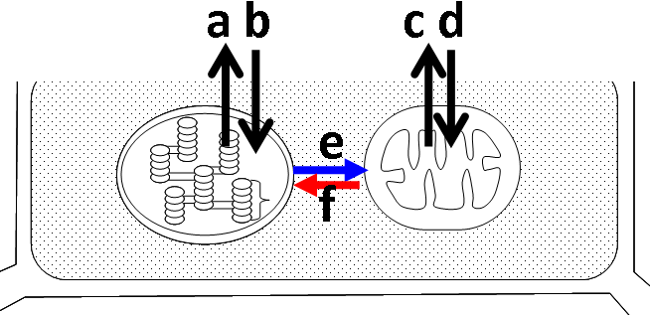
问题2：如何测定光合速率？
测定一定时间内反应物/原料（CO₂、H₂O）消耗量或
产物（CH₂O、O₂）生成量。
真（总）光合速率
净光合速率
呼吸速率
=
+
Notes:
以CO2的测定为例，实际测定中往往只是测定了净的吸收量，并没有考虑呼吸所释放的CO2的量（密闭容器），引出对光合速率类型的讨论

Slide 28


Slide 29
●影响光合作用强度的因素：
1.植物自身因素：叶面积、叶龄、色素、酶
2.环境因素对光合作用的影响：
光照的强度、温度、CO₂的浓度、水分、矿质元素

Slide 30
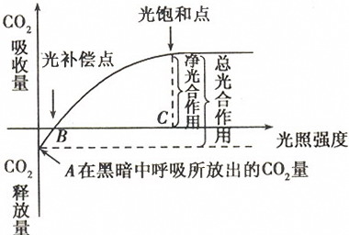
●光照强度：通过影响光反应进而影响光合效率。大本67
●此时主要影响因素是：
CO₂浓度
●判断：大69---4
总光合作用？
净光合作用？
●点的移动：大57
●阴生植物、阳生植物的区别：
●实际应用：
增加人工光照、间作套种、无色玻璃

Slide 31
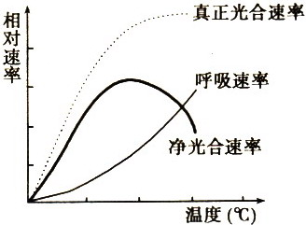
●温度：

Slide 32
●探究环境因素对光合作用强度的影响：P104

Slide 33
例.将植物栽培在适宜的光照、温度和充足的CO₂条件下。如果将环境中CO₂含量突然降至极低水平，此时叶肉细胞内的C₃化合物、C₅化合物和ATP含量的变化情况依次是
A. 上升；下降；上升 B. 下降；上升；下降
C. 下降；上升；上升 D. 上升；下降；下降
C

Slide 34
化能合成作用
自然界中的某些细菌，能够利用环境中的某些无机物氧化分解时所释放的能量来制造有机物，这种合成作用称化能合成作用。
硝化细菌
2NH₃+3O₂
2HNO₂+2H₂O+能量
2HNO₂+O₂
硝化细菌
2HNO₃ + 能量
CO₂+H₂O
（CH₂O）+O₂
硝化细菌

Slide 35
营养类型
异养生物
只能利用环境中现成的有机物来维持自身的生命
活动。例如人、动物、真菌及大多数的细菌。
自养生物
能以CO₂和H₂O(无机物)为原料合成糖类(有机物)
的生物。
光能自养生物：
绿色植物、蓝藻
化能自养生物：
硝化细菌、铁细菌、硫细菌等

Slide 36
光合作用与呼吸作用的区别：
 | 光合作用 | 呼吸作用
原料
产物
能量转换
发生部位
发生条件
CO₂、H₂O
O₂、葡萄糖等有机物
O₂、葡萄糖等有机物
CO₂、H₂O等
贮藏能量的过程
光能→活跃的化学能→
稳定的化学能
释放能量的过程
稳定的化学能→
活跃的化学能
有叶绿体、叶绿素的细胞、
叶绿体
活细胞、线粒体、
细胞质
光照下才可发生
光下、暗处都可发生

Slide 37
基础题
1.（1）√；（2）×。2.B。 3.D。 4.C。 5.D。 6.B。
7.光合作用中光反应阶段的能量来源是光能，暗反应阶段的能量来源是ATP。
8.白天若突然中断二氧化碳的供应，叶绿体内首先积累起来的物质是五碳化合物。
拓展题
1.（1）根据图中的曲线表明，7～10时光合作用强度不断增强，这是因为在一定温度和二氧化碳供应充足的情况下，光合作用的强度是随着光照加强而增强的。
（2）在12时左右光合作用强度明显减弱，是因为此时温度很高，蒸腾作用很强，气孔大量关闭，二氧化碳供应减少，导致光合作用强度明显减弱。
（3）14～17时光合作用强度不断下降的原因，是因为此时光照强度不断减弱。

Slide 38
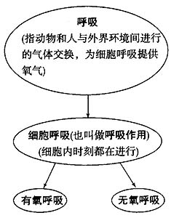
判断题：1.√ 2.× 3.√ 选择题：1.D 2.D
画概念图
自我检测 P108

Slide 39
二、知识迁移
提示：松土是我国农业生产中一项传统的耕作措施。松土可以增加土壤的透气性，能促进土壤中枯枝落叶、动物遗体和粪便等有机物的分解，从而有利于农作物生长。但是，松土容易造成水土流失，可能成为沙尘暴的一种诱发因素。科学研究表明，产生沙尘的地表物质以直径为0.005~0.06 mm的粉尘为主，这些粉尘主要来自农田。由于松土促进了土壤微生物的有氧呼吸，增加了二氧化碳的分解和排放，从而使温室效应和全球气候变暖问题变得更加严重。此外，松土还增加了农业生产的成本。为此，农业生产上应当提倡免耕法。
免耕法又叫保护性耕作法，是指农业生产中平时不用或尽量少用松土措施（能保证种子发芽出土即可），收获时只收割麦穗或稻穗等部位，而将经过处理后的农作物秸秆和残茬保留在农田地表，任其腐烂，以便尽量恢复土壤的自然状态并保护土壤，避免水分蒸发。对于农业病虫害和农田杂草，则主要通过使用农药和除草剂来解决。免耕法有利于水土保持，能减少沙尘暴的发生，并能提高土壤的肥力。

Slide 40
三、技能训练
1.提示：对于具有两个变量的对照实验，探究的原则是先探究其中的一个变量，然后探究另一个变量。为了节省时间和实验材料，一些探究两个变量的实验可以同时进行操作。例如，本实验可以参照下表同时进行，然后对2个变量的4组实验数据，分别进行分析研究。
20 ℃ |  | 50 ℃
6 h | 12 h | 6 h | 12h

Slide 41
比较 项目 | 光合作用 | 细胞呼吸
场所 | 植物细胞内的叶绿体 | 细胞内的线粒体和细胞质基质
原料 | CO₂和H₂O | C₆H₁₂O₆ （或和O₂）； C₆H₁₂O₆是光合作用的产物，其中所含的能量最终来自光能
条件 | 光能、酶 | 酶
产物 | （CH₂O）和O₂；（CH₂O）中的能量由光能转化而来，（CH₂O）可以为细胞呼吸提供原料 | CO₂和H₂O，或C₃H₆O₃，或C₂H₅OH和CO₂；C₃H₆O₃和C₂H₅OH中含有的能量最终也来自光能

Slide 42
四、思维拓展
哈密地区位于我国的高纬度地区（夏季的白天长），阳光充足，而且光照强烈，所以哈密瓜植株的叶片进行光合作用的时间长，光合作用的强度大，积累的糖类自然就会很多。哈密地区夜间温度比较低，哈密瓜植株的细胞呼吸相对比较弱，消耗的糖类物质就会比较少。这样，哈密瓜内积存的糖类比较多。哈密瓜细胞内的糖类在有关酶的催化作用下，最终转化成果糖和葡萄糖，所以哈密瓜特别甜。
自己的家乡或社区如果想种植哈密瓜并使瓜甜，就要模仿哈密地区的自然条件，创造类似的生态环境，如采取白天适当增加光照时间和光照强度，夜间适当降低温度等措施。

